Slide 1
5-sinf
Informatika va axborot texnologiyalari
Mavzu: Diagrammalar bilan ishlashni boshlash. Axborotni guruhlash

Slide 2
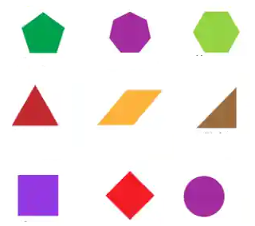
1.3-mashg‘ulot . Qogʻoz boʻlagiga turli matematik shakllar toʻplamini chizing, ularni kesib chiqing va ikki usulda tartiblang.

Slide 3
E’tiboringiz uchun rahmat

